Slide 1
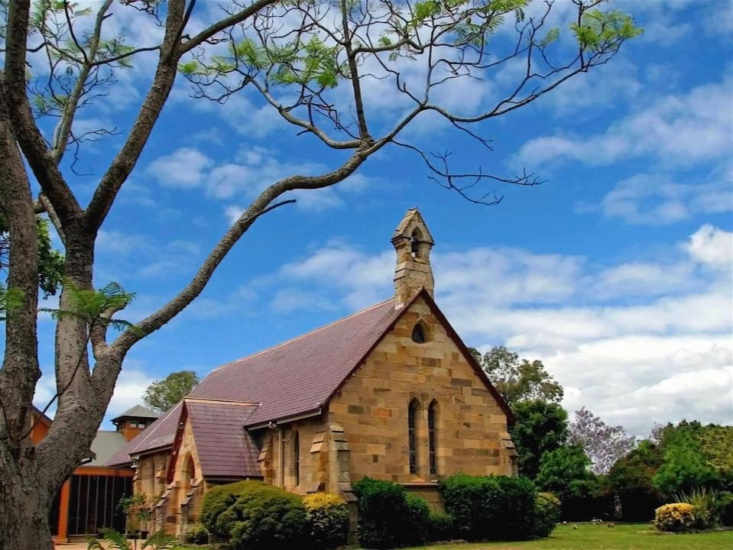
西师大版四年级数学上册
加法运算律
WWW.PPT818.COM

Slide 2
连线
12＋25
20＋30
500＋300
1200＋650
30＋20
25＋12
650＋1200
300＋500
两个数相加，交换两个加数
的位置，它们的和都不变。

Slide 3
加法交换律:
两个数相加,交换两个加数的位置,和不变.
a+b

Slide 4
加法交换律:
两个数相加,交换两个加数的位置,和不变.
a+b b+a

Slide 5
加法交换律:
两个数相加,交换两个加数的位置,和不变.
a+b=b+a

Slide 6
25
560
96
126
87

Slide 7
用加法交换律填上合适的数。
65+145＝＿＿+＿＿
109+31＝＿＿+＿＿
44+98＝＿＿+＿＿
346+273＝＿＿+＿＿

Slide 8
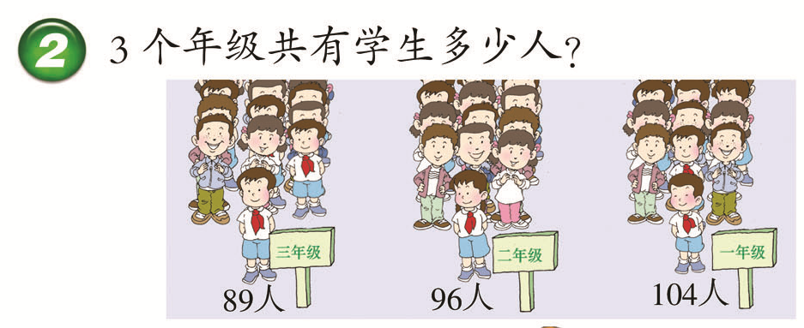

Slide 9
如果用字母a、b、c表示三个加数，则可以写成：
(a+b)+c＝a+(b+c)
三个数相加，先把前两个数相加，再加第3个数。或者先把后两个数相加，再加第1个数，和不变。这叫做加法结合律。

Slide 10
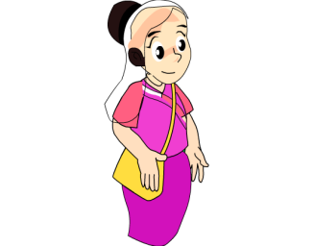
88+104+96
88+104+96
=192+96
200
=288
288
＝
(88+104)+96 88+(104+96)
你能再举几个
这样的例子吗？

Slide 11
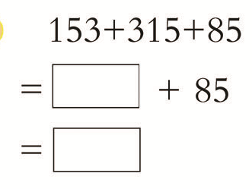
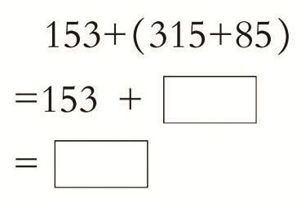
468
400
553
553

Slide 12
24+15+6
=
36+132+84
=

Slide 13
下面各式各运用了什么运算律？
82+0 = 0+82
47+(30+8) = (47+30)+8
(84+68)+32 = 84+(68+32)
75+(48+25) = (75+25)+48

Slide 14
运算律 | 字母表示式 | 变 | 没变
加法交换律
加法结合律

Slide 15
运算律 | 字母表示式 | 变 | 没变
加法交换律 | a+b=b+a
加法结合律 | （a+b）+c =a+（b+c）

Slide 16
运算律 | 字母表示式 | 变 | 没变
加法交换律 | a+b=b+a | 位置
加法结合律 | （a+b）+c =a+（b+c） | 计算顺序

Slide 17
运算律 | 字母表示式 | 变 | 没变
加法交换律 | a+b=b+a | 位置 | 数据、运算符号、结果
加法结合律 | （a+b）+c =a+（b+c） | 计算顺序 | 数据、运算符号、 结果、位置

Slide 18
（1）计算，说出运用了哪些运算律。
87+41+19
89+26+411
75+（48+25）

Slide 19
判 断（对的打“√”，错的打“×”。）
√
1. 109＋（38＋162）=109＋38＋162 （ ）
×
2. 470－25＋75=470—（25＋75） （ ）
√
3. 甲数＋乙数=乙数＋甲数 （ ）
4. ○ ＋（△＋☆）=○ ＋ △＋☆ （ ）
√
×
5. 84＋68＋32 =84＋（68 ＋23） （ ）

Slide 20
我来试一试
1+2+3+4+5+6+7+8+9
=(1＋9）＋（2＋8）＋（3＋7） ＋（4＋6） ＋5
=10＋10 ＋10 ＋10 ＋5
=45
连加算式中，加数可以任意结合与交换。

Slide 21
加法运算律
加法交换律（加法 位置） 加法结合律（加法 括号）
12+25=25+12 (89+96）+104 =89+（96+104）
a+b=b+a 猜想
24+15+6 36+132+84
=24+6+15 =36+84+132 验证 89+96+104= 89+（96+104）
a+b+c=a+c+b=c+b+a 结论 (a+b)+c=a+(b+c)

Slide 22
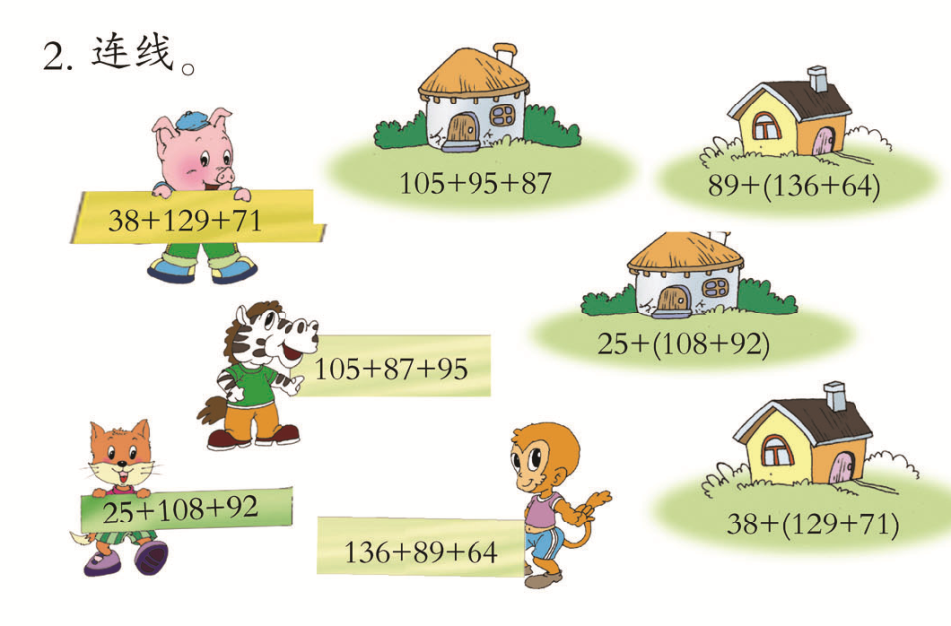

Slide 23
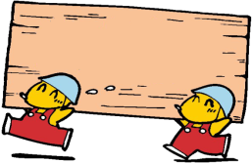
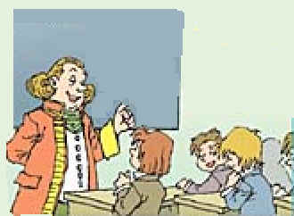
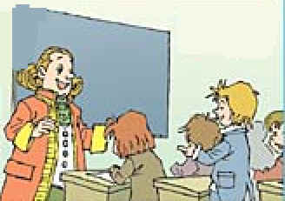
你知道吗？
同学们，你们听过数学家高斯小时候的故事吗？
1+2+…+99+100的和是多少？
5050
你知道高斯是怎么计算的吗？你还能够想出其它简便的方法吗？

